Slide 1
Open Land Use Map
Otevřená mapa využití krajiny
http://www.sdi4apps.eu/open_land_use/
Karel Charvát, Dmitrij Kožuch, Otakar Čerba, Tomáš Mildorf

Slide 2
Historie projektu
http://plan4business.eu/
http://www.whatstheplan.eu/
http://www.sdi4apps.eu/
http://www.sdi4apps.eu/open_land_use/

Slide 3
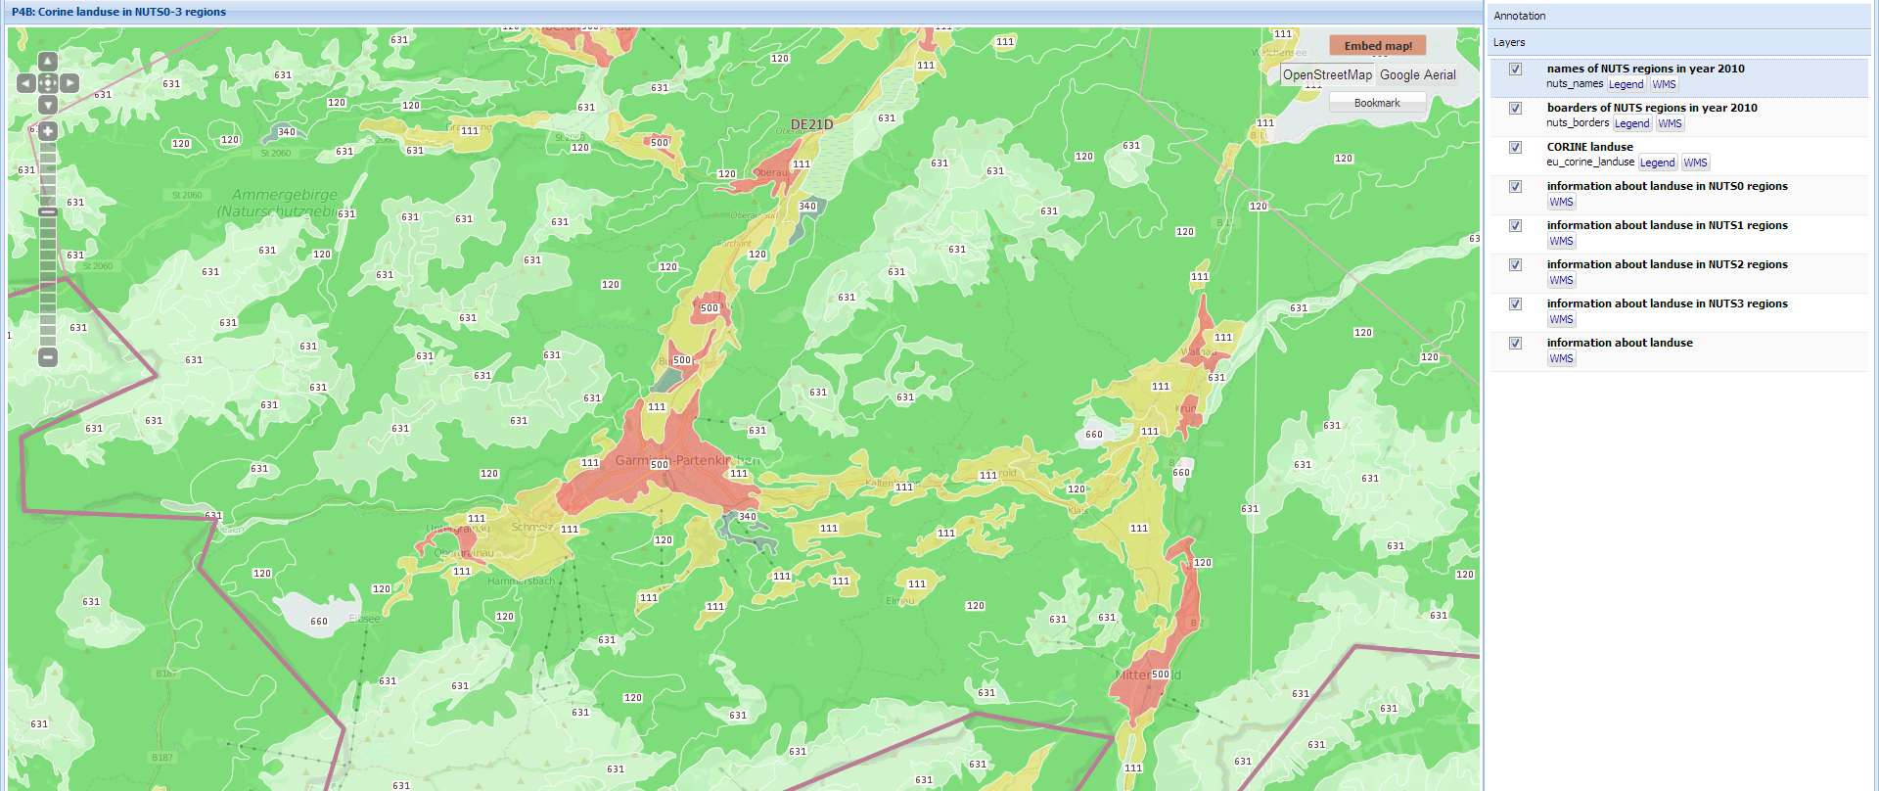
Historie projektu- harmonizace dat
http://www.whatstheplan.eu/viewer

Slide 4
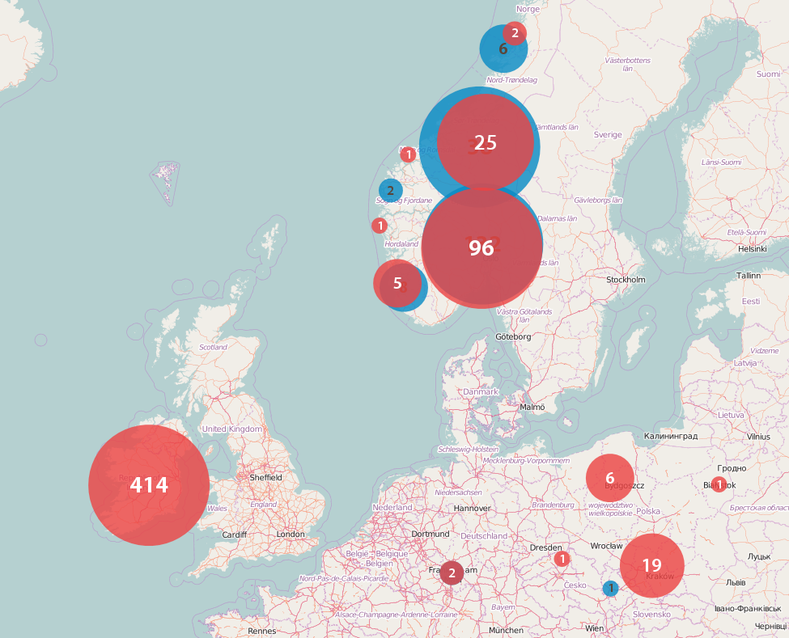
Historie projektu - sběr dat
http://www.whatstheplan.eu/viewer

Slide 5
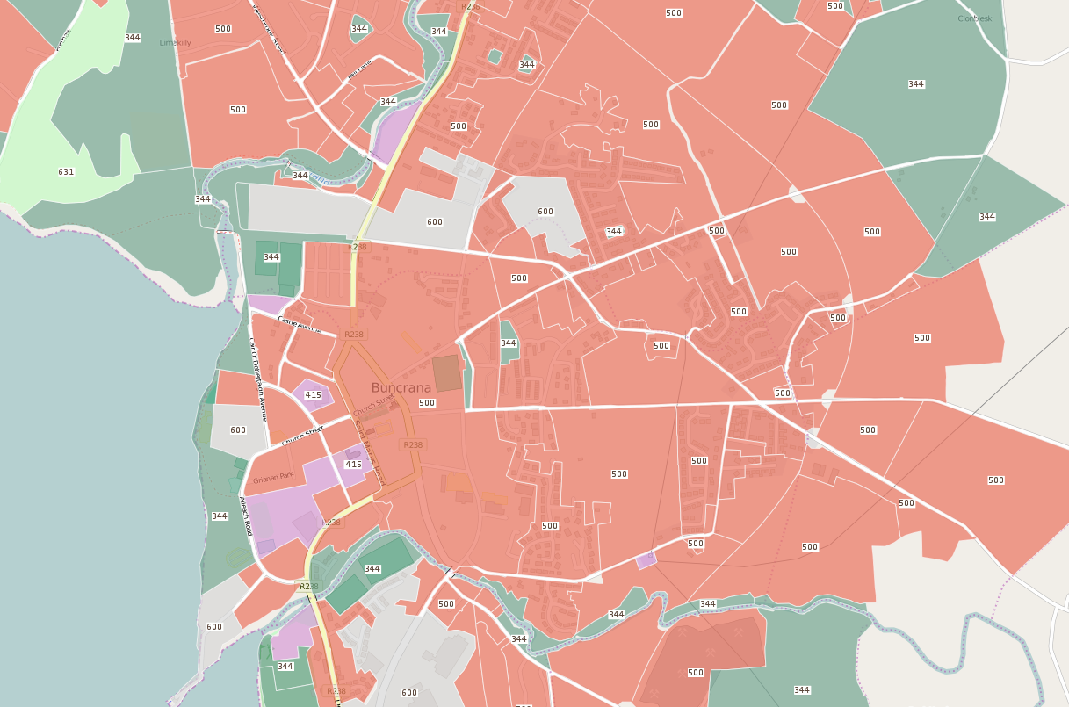
Historie projektu - sběr dat
http://www.whatstheplan.eu/viewer

Slide 6
Historie projektu
http://www.whatstheplan.eu/evaluator

Slide 7
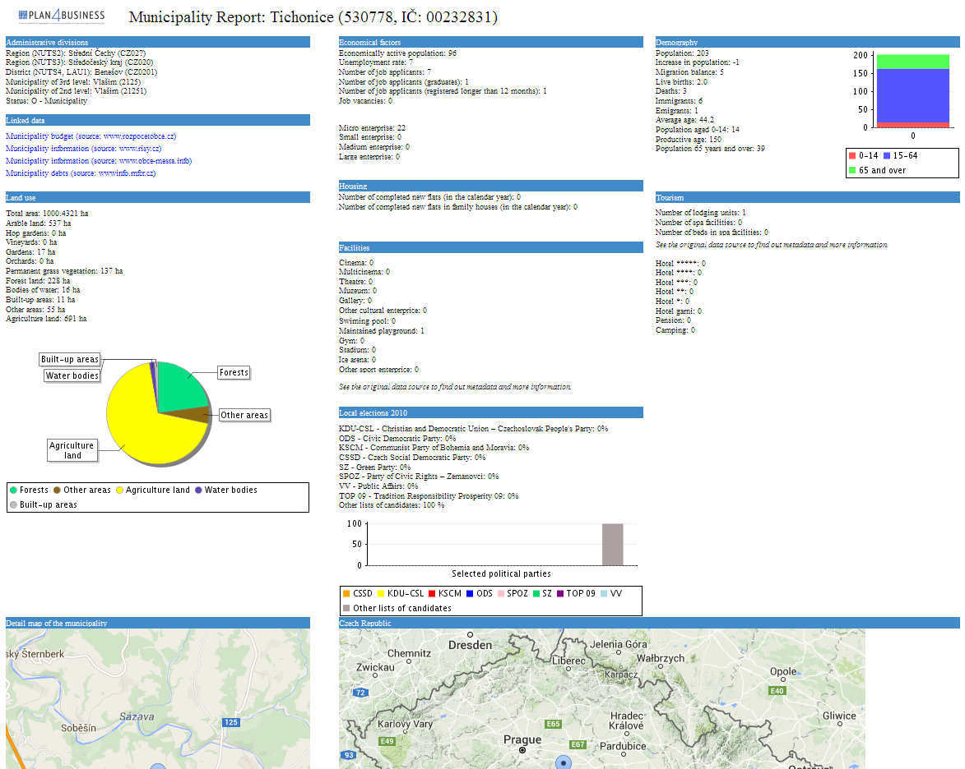
Historie projektu
http://www.whatstheplan.eu/evaluator

Slide 8
Cíl projektu
Vytvořit
bezešvou
harmonizovanou
vektorovou
celoevropskou
databázi využití krajiny na co nejpodrobnější úrovni

Slide 9
Zdroje dat
Česká republika:
katastrální mapa
LPIS
Urban Atlas
CORINE Landcover

Slide 10
Postup tvorby - atributy
Hierarchical INSPIRE Land Use Classification System (HILUCS)
http://inspire.ec.europa.eu/codelist/HILUCSValue

Slide 11
Postup tvorby - atributy
1 Primary Production
2 Secondary Production
3 Tertiary Production
4 Transport Networks Logistics And Utilities
5 Residential Use
6 Other Uses

Slide 12
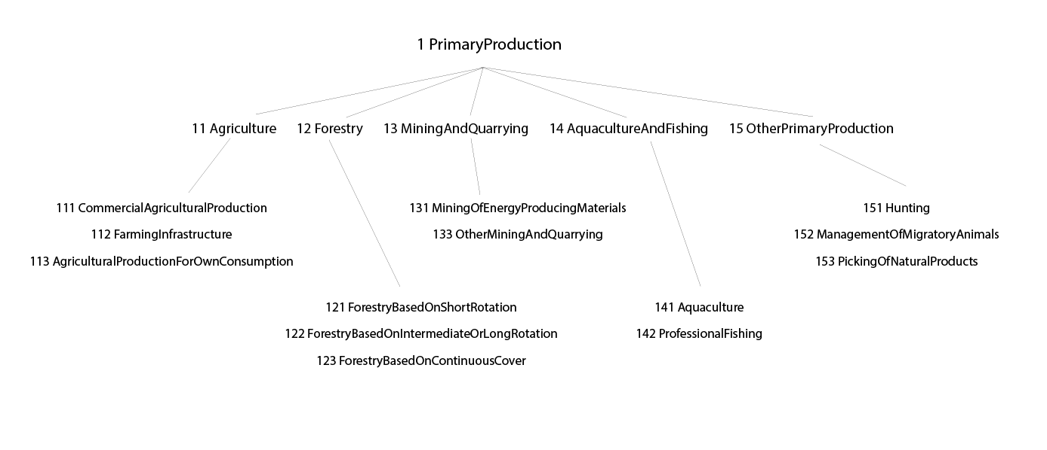
Postup tvorby - atributy

Slide 13
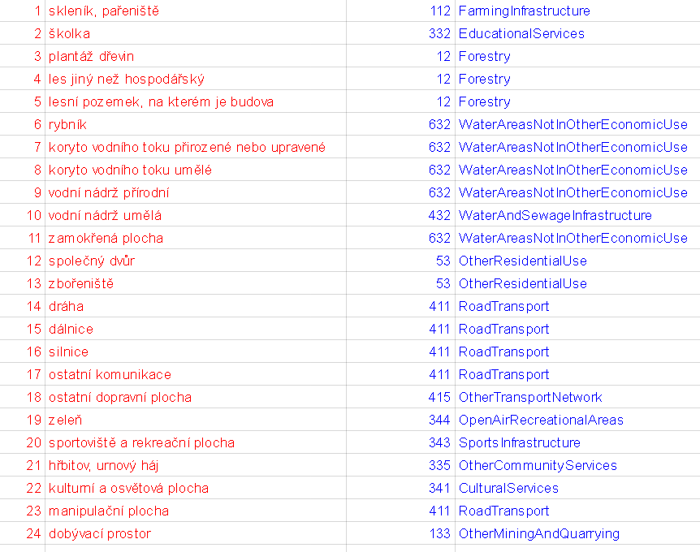
Postup tvorby - atributy

Slide 14
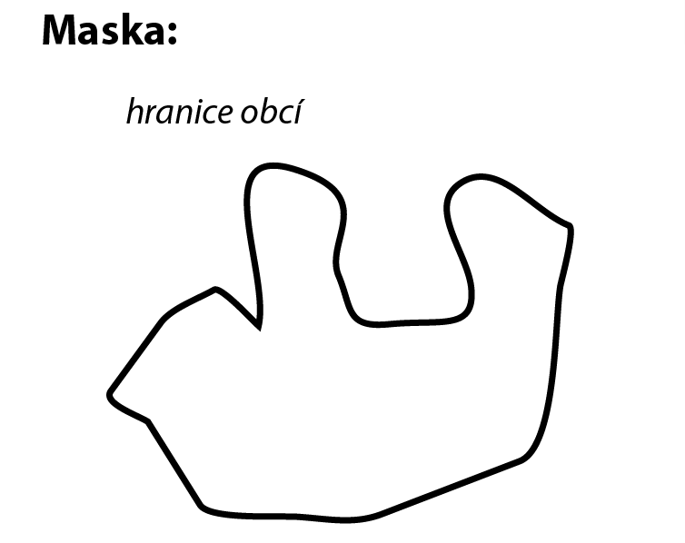
Postup tvorby - geometrie

Slide 15
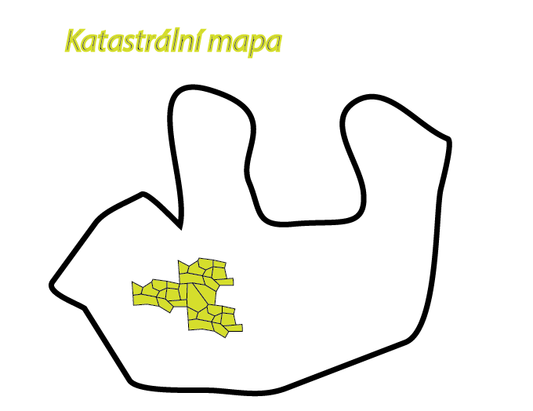
Postup tvorby - geometrie

Slide 16
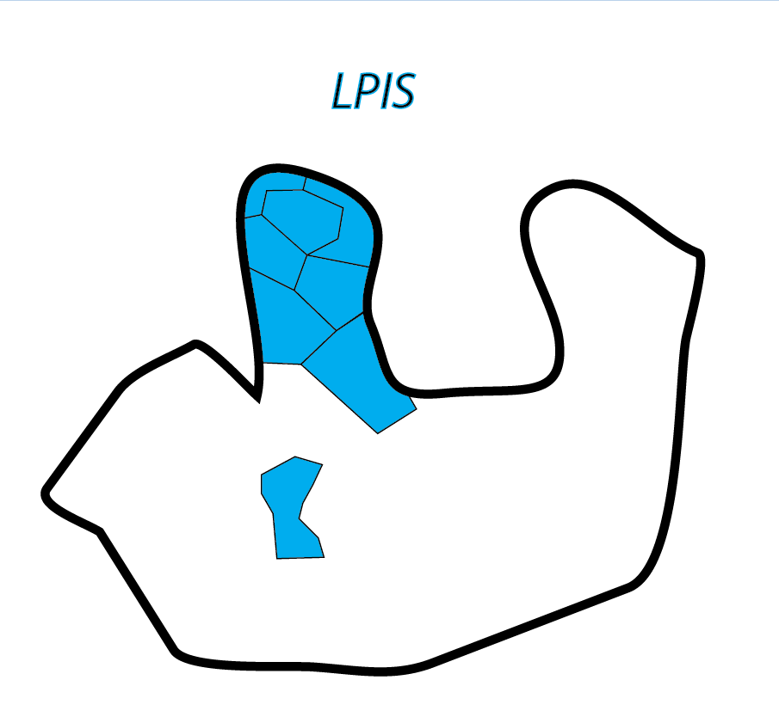
Postup tvorby - geometrie

Slide 17
Postup tvorby - geometrie

Slide 18
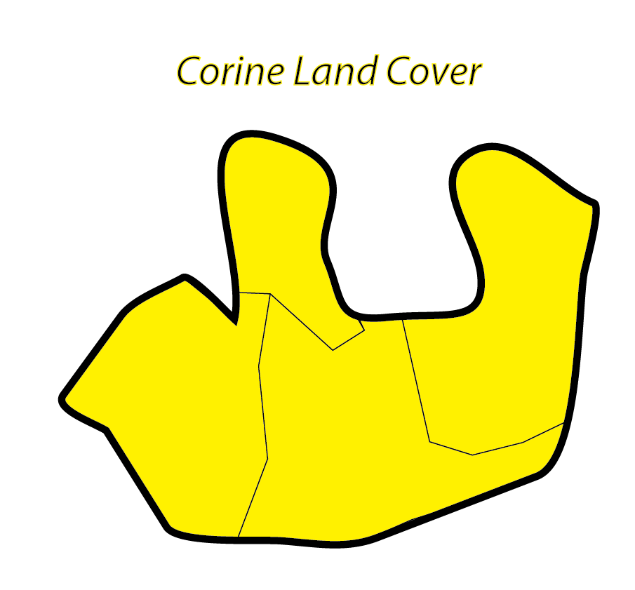
Postup tvorby - geometrie

Slide 19
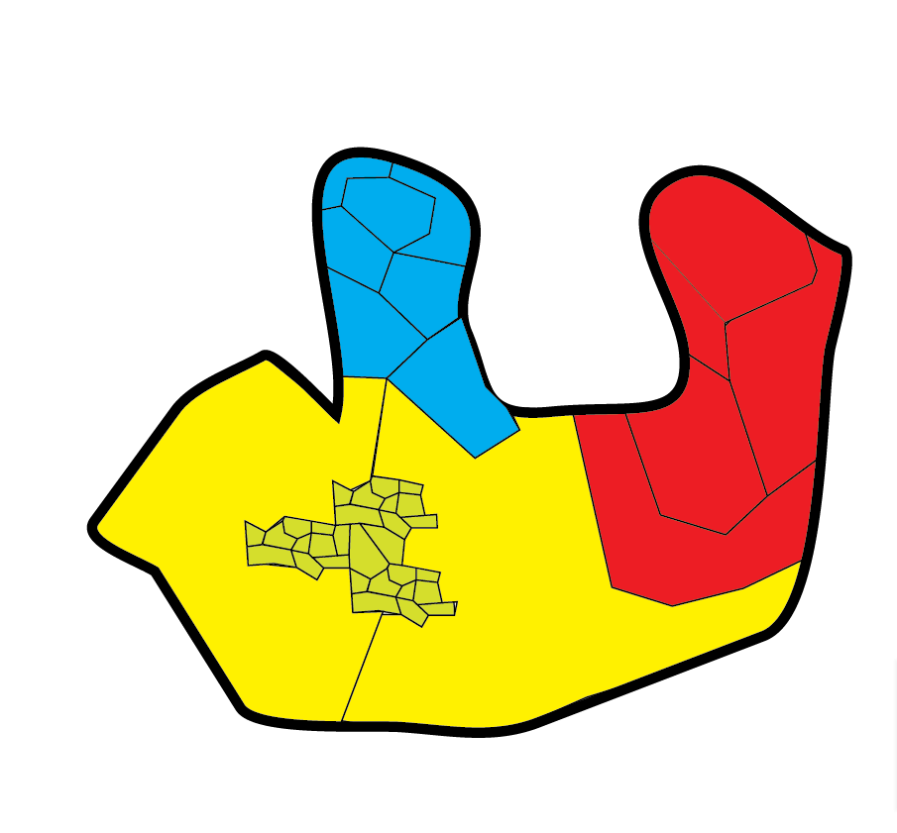
Postup tvorby - geometrie

Slide 20
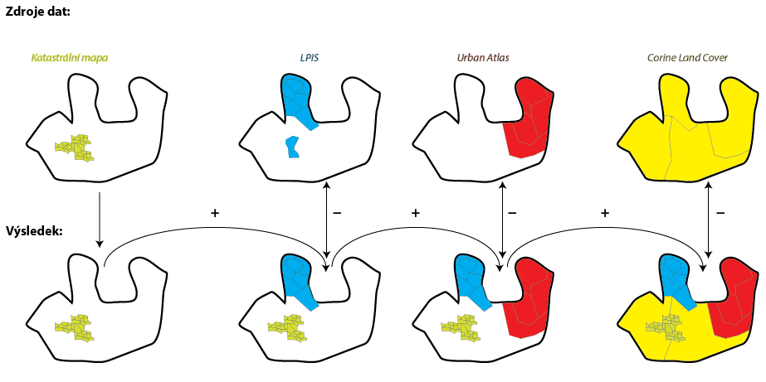
Postup tvorby - geometrie

Slide 21
Výstupy - data

Slide 22
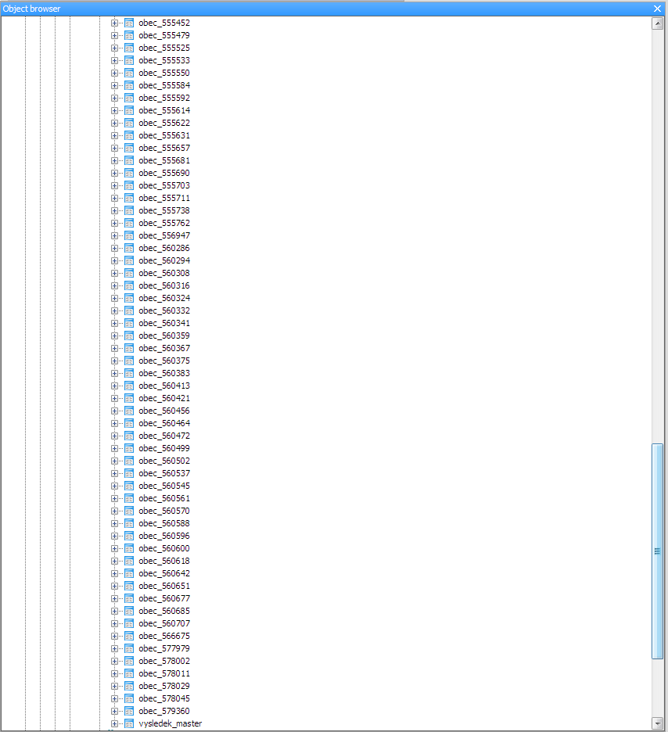
Výstupy - data

Slide 23
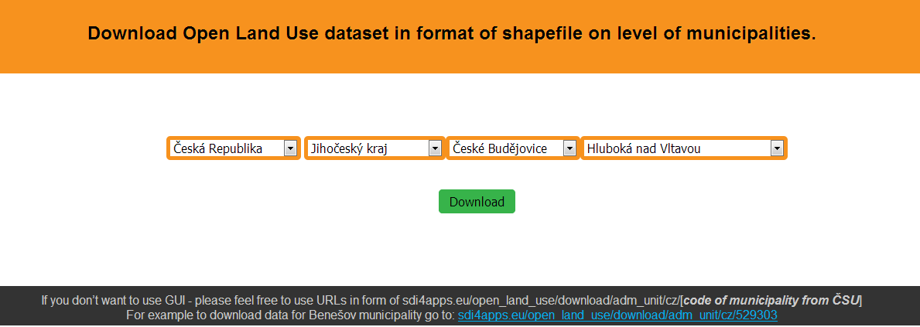
Výstupy - data
http://www.sdi4apps.eu/open_land_use/download/

Slide 24
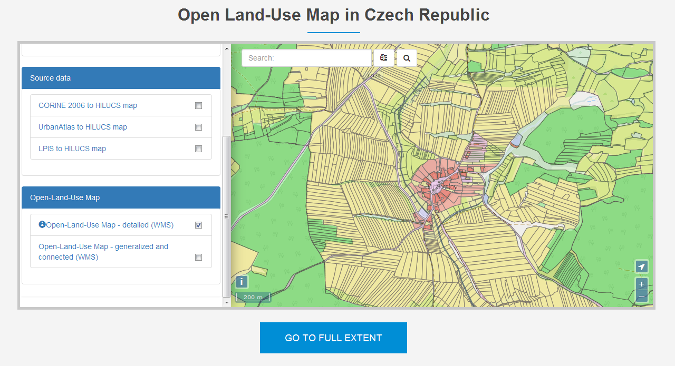
Výstupy - služby
http://www.sdi4apps.eu/open_land_use/

Slide 25
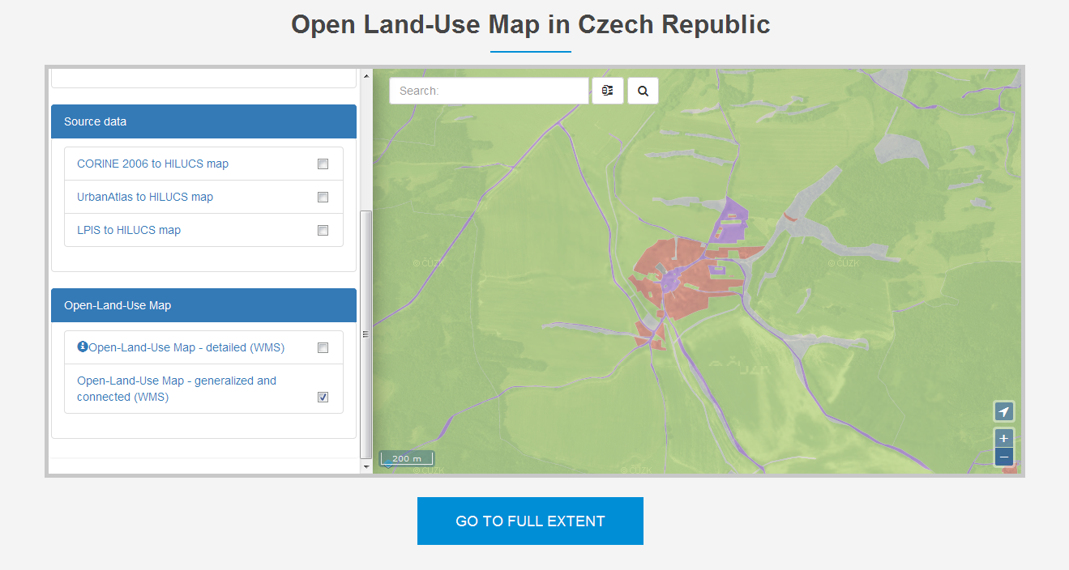
Výstupy - služby
http://www.sdi4apps.eu/open_land_use/

Slide 26
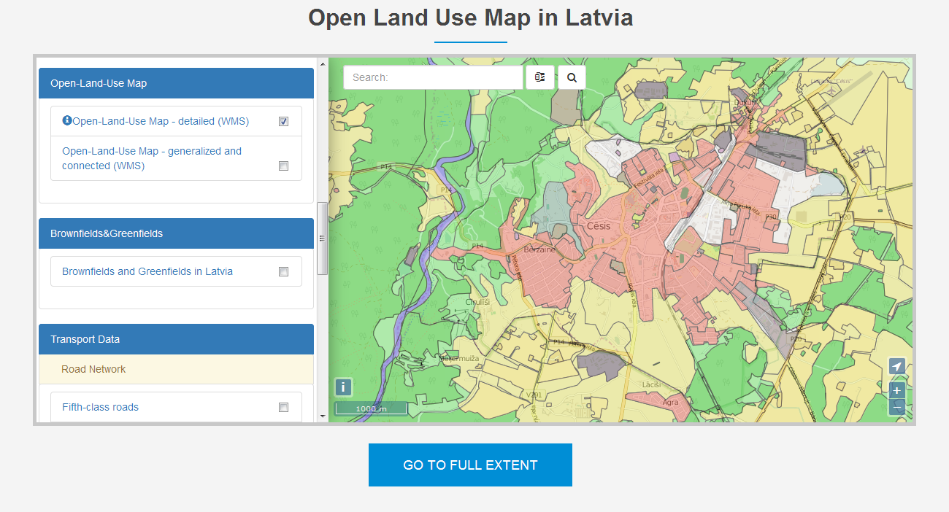
Výstupy - jiné státy
http://www.sdi4apps.eu/open_land_use/

Slide 27
Budoucnost
nástroj na editaci
publikace metadat
zpracování všech států EU

Slide 28
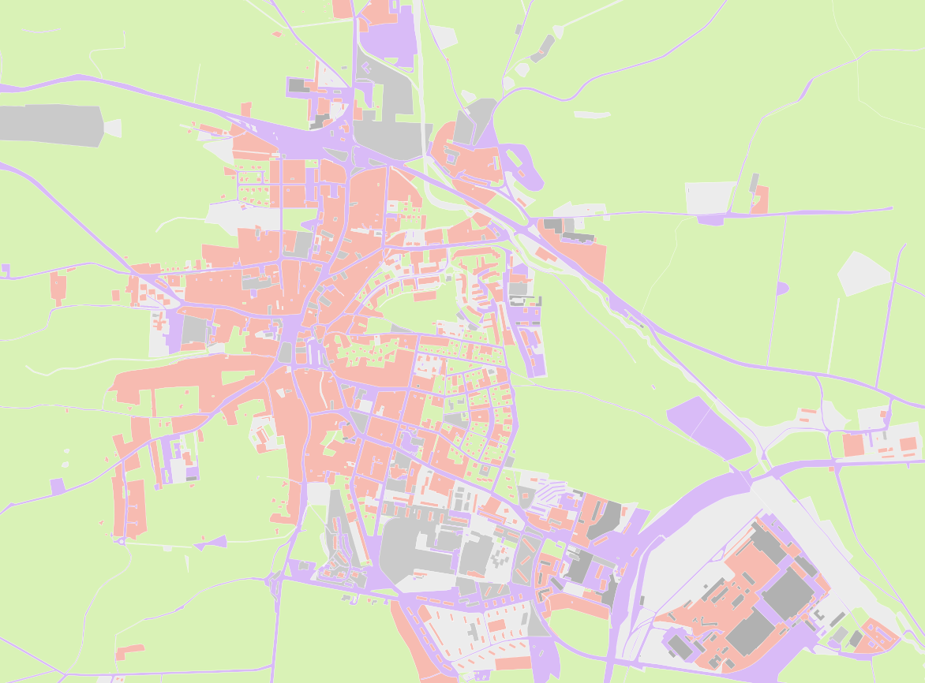
Děkuji za pozornost!
(dmitrii@hsrs.cz)

